Slide 1
Elia will aufgeben und sterben
1.Könige 19,1-21
Reihe: Elia mit einer sehr schwierigen Mission betraut (3/4)

Slide 2
Wie tief kann ich fallen, wenn alles zerfällt, wenn Brücken und Stützen verschwinden? Wie lang muss ich laufen auf dieser Welt, um sicheren Boden zu finden?
Manfred Siebald, 1979

Slide 3
I. Elia ist am Boden zerstört

Slide 4
„Sie führten sich wie Irrsinnige auf. Aber alles blieb still, kein Echo kam, keine Antwort.“
1.Könige 18,29

Slide 5
„Jahwe allein ist Gott, Jahwe allein ist Gott!“
1.Könige 18,39

Slide 6
„Ahab berichtete Isebel alles, was Elia getan und dass er alle Propheten Baals umgebracht hatte.“
1.Könige 19,1

Slide 7
„Sie schickte einen Boten zu Elia und liess ihm sagen: ‚Die Götter sollen mich strafen, wenn ich dich morgen um diese Zeit nicht ebenso umbringen werde, wie du meine Propheten umgebracht hast!‘“
1.Könige 19,2

Slide 8
„Elia packte die Angst und er floh, um sein Leben zu retten.“
1.Könige 19,3

Slide 9
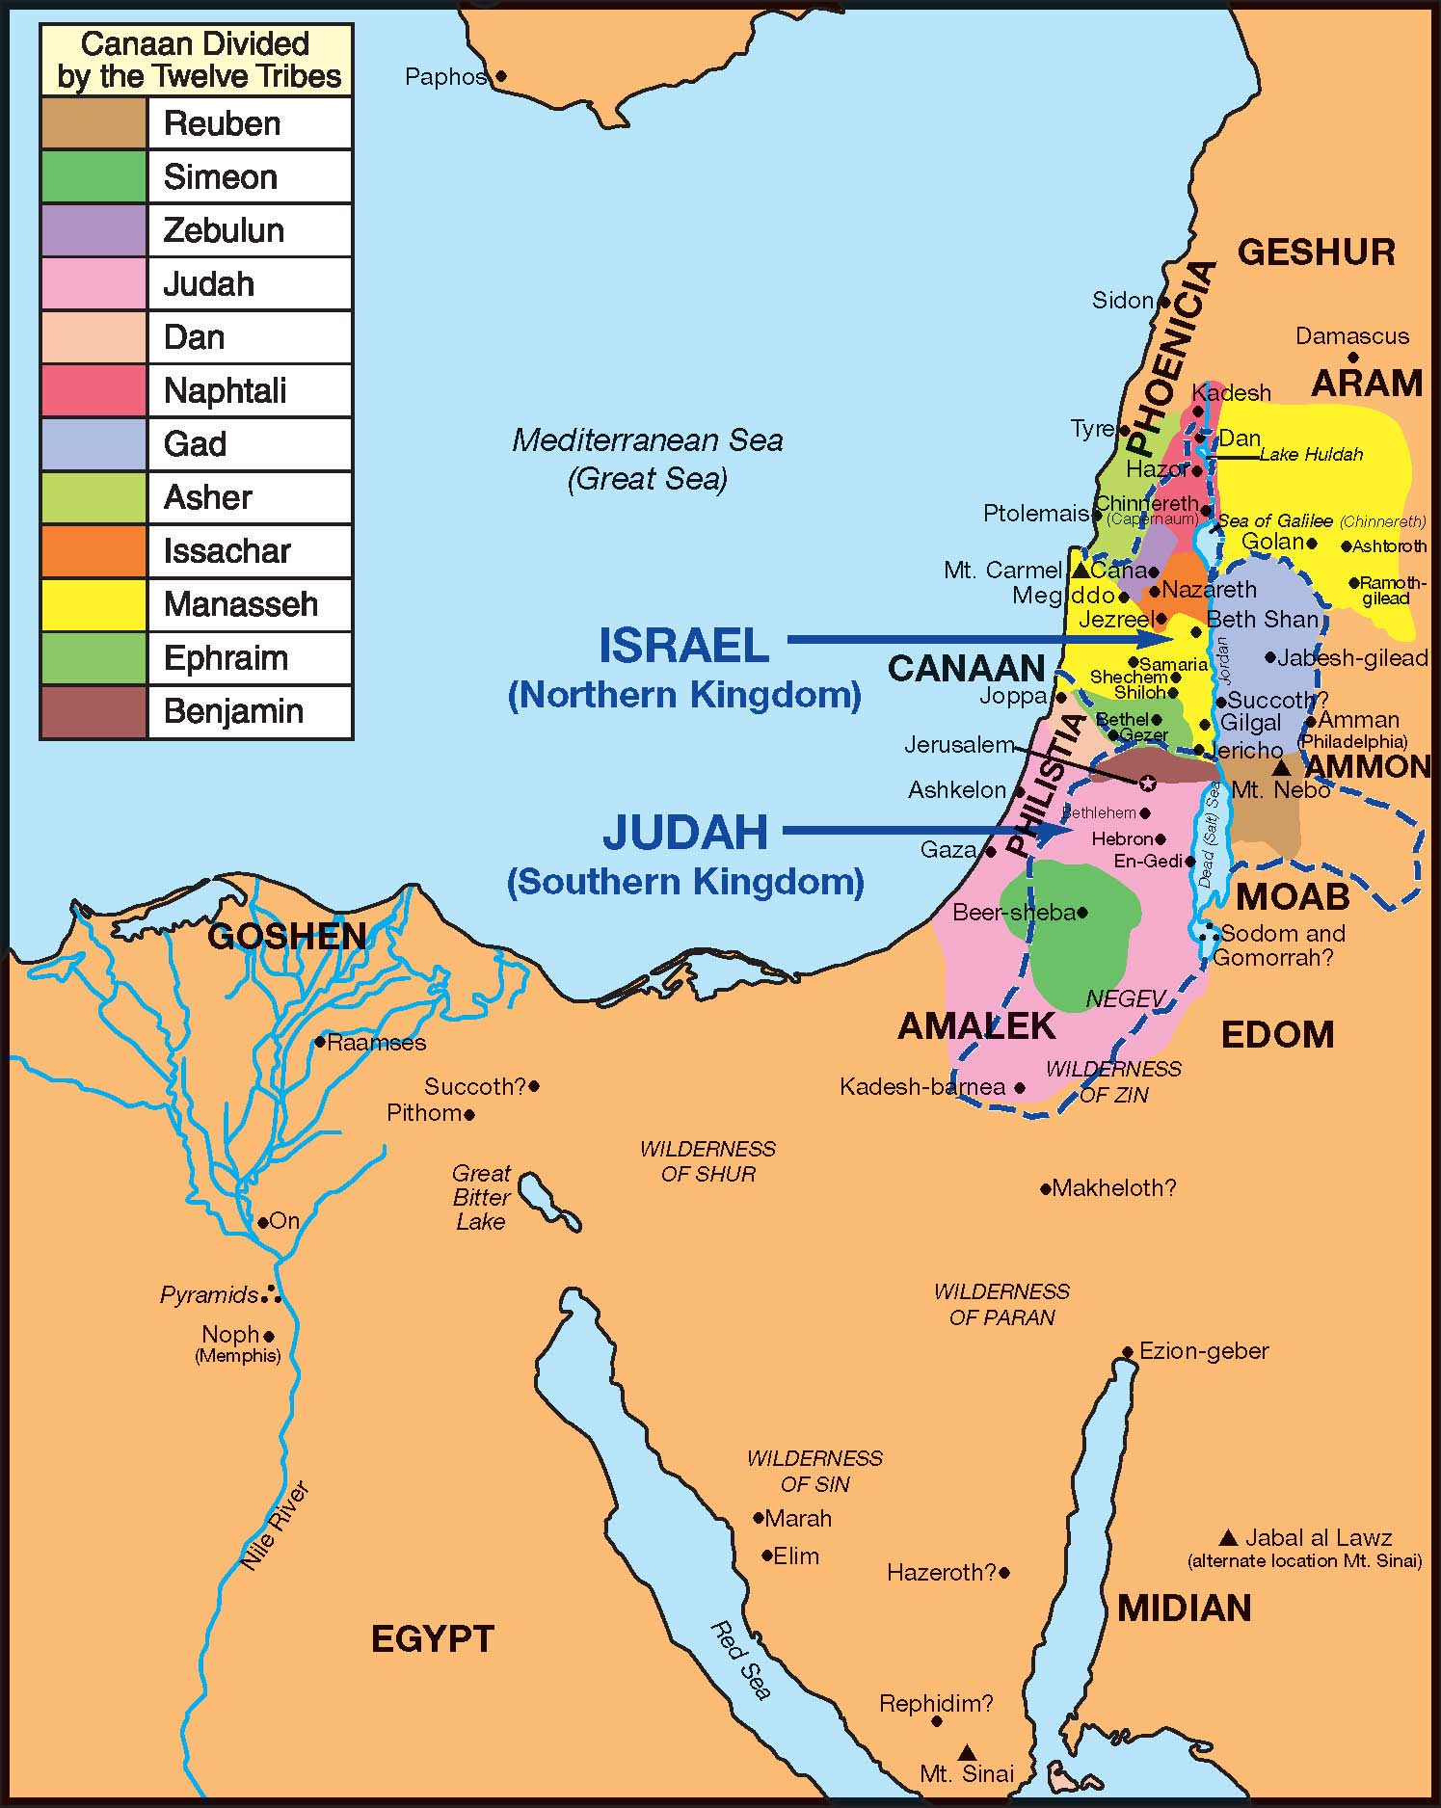

Slide 11
„Er wünschte den Tod herbei.“
1.Könige 19,4

Slide 12
„Lass mich sterben! Ich bin nicht besser als meine Vorfahren.“
1.Könige 19,4

Slide 13
„Ich wohne in der Höhe, in unnahbarer Heiligkeit. Aber ich wohne auch bei den Gedemütigten und Verzagten, ich gebe ihnen Hoffnung und neuen Mut!“
Jesaja 57,15

Slide 14
II. Gott richtet Elia auf

Slide 15
„Steh auf und iss!“
1.Könige 19,5

Slide 16
„Er ass und trank und legte sich wieder schlafen.“
1.Könige 19,6

Slide 17
„Du hast einen weiten Weg vor dir!“
1.Könige 19,7

Slide 18
„Elia war so gestärkt, dass er vierzig Tage und Nächte ununterbrochen wanderte, bis er zum Berg Gottes, dem Horeb, kam.“
1.Könige 19,8

Slide 19
„Jahwe sprach zu euch aus dem Feuer heraus. Ihr konntet seine Stimme hören, aber sehen konntet ihr ihn nicht; da war nur die Stimme.“
5.Mose 4,12

Slide 20
„Wir haben Angst, wenn Gott so mit uns redet. Wir werden noch alle umkommen! Sprich du an seiner Stelle zu uns, wir wollen auf dich hören.“
2.Mose 20,19

Slide 21
„Gott will, dass ihr ihn ehrt und euch davor hütet, ihm ungehorsam zu sein.“
2.Mose 20,20

Slide 22
„Elia, was willst du hier?“
1.Könige 19,9

Slide 23
„Jahwe, ich habe mich leidenschaftlich für dich, den Gott Israels und der ganzen Welt, eingesetzt; denn die Leute von Israel haben den Bund gebrochen, den du mit ihnen geschlossen hast; sie haben deine Altäre niedergerissen und deine Propheten umgebracht. Ich allein bin übrig geblieben und nun wollen sie auch mich noch töten.“
1.Könige 19,10

Slide 24
„Da kam ein Sturm, der an der Bergwand rüttelte, dass die Felsbrocken flogen.“
1.Könige 19,11

Slide 25
„Aber Jaweh war nicht im Sturm.“
1.Könige 19,11

Slide 26
„Als der Sturm vorüber war, kam ein starkes Erdbeben.“
1.Könige 19,11

Slide 27
„Aber Jahwe war nicht im Erdbeben.“
1.Könige 19,11

Slide 28
„Als das Beben vorüber war, kam ein loderndes Feuer.“
1.Könige 19,12

Slide 29
„Aber Jahwe war nicht im Feuer.“
1.Könige 19,12

Slide 30
„Als das Feuer vorüber war, kam ein ganz leiser Hauch.“
1.Könige 19,12

Slide 31
„Elia verhüllte sein Gesicht mit dem Mantel, trat vor und stellte sich in den Eingang der Höhle. Eine Stimme fragte ihn: „Elia, was willst du hier?“
1.Könige 19,13

Slide 32
„Jahwe, ich habe mich leidenschaftlich für dich, den Gott Israels und der ganzen Welt, eingesetzt, denn die Leute von Israel haben den Bund gebrochen, den du mit ihnen geschlossen hast; sie haben deine Altäre niedergerissen und deine Propheten umgebracht. Ich allein bin übrig geblieben, und nun wollen sie auch mich noch töten.“
1.Könige 19,14

Slide 33
„Ich werde dafür sorgen, dass in Israel siebentausend Männer am Leben bleiben, alle, die nicht vor Baal niedergekniet sind und sein Bild nicht geküsst haben.“
1.Könige 19,18

Slide 34
„Die Prüfungen, denen ihr bisher ausgesetzt wart, sind nicht über ein für uns Menschen erträgliches Mass hinausgegangen. Und Gott ist treu; er wird euch auch in Zukunft in keine Prüfung geraten lassen, die eure Kraft übersteigt. Wenn er euren Glauben auf die Probe stellt, wird er euch auch einen Weg zeigen, auf dem ihr die Probe bestehen könnt.“
1.Korinther-Brief 10,13

Slide 35
Schlussgedanke

Slide 36
„Ihnen, seinen Brüdern und Schwestern, musste Jesus in jeder Hinsicht gleich werden. Deshalb kann er jetzt als ein barmherziger und treuer Hoherpriester vor Gott für sie eintreten – ein Hoherpriester, durch den die Sünden des Volkes gesühnt werden.“
Hebräer 2,17

Slide 37
„Und weil Jesus selbst gelitten hat und Versuchungen ausgesetzt war, kann er denen helfen, die ebenfalls Versuchungen ausgesetzt sind.“
Hebräer 2,18

Slide 38
Wie tief kann ich fallen, wenn alles zerfällt, wenn Brücken und Stützen verschwinden? Wie lang muss ich laufen auf dieser Welt, um sicheren Boden zu finden?
Manfred Siebald, 1979

Slide 39
Nie tiefer als in Gottes Hand, nie länger als in seine Nähe. Nie bau ich mein Leben auf Sand, wenn ich jeden Schritt mit ihm gehe.
Manfred Siebald, 1979

